Slide 1

ULCA基带部分介绍及故障排查分享
西安基带部
张凯敏10117906
2015-11-24

Slide 2
目录
一、CA总体介绍
二、ULCA CMAC方案
三、ULCA涉及特性介绍
四、ULCA相关故障排查

Slide 3
一、CA总体介绍
载波聚合(Component Carrier)，即将多个连续或者非连续的分量载波聚合成一个更大带宽的载波，从而满足LTE-A的带宽需求，解决了运营商频谱不连续的问题，同时UE也可获取更高的峰值速率和吞吐量
为了保持与LTE良好的兼容性，每个分量载波带宽为LTE现有带宽，同时每个分量载波都能够兼容LTE
支持上下性对称载波聚合和非对称载波聚合（TDD+FDD,TDD不同子帧配比间）
参与聚合的载波可以是连续的，可以是非连续的，各个载波可以位于同一频段，也可以位于不同频段

Slide 4
一、CA总体介绍
载波聚合可以分为3类：带内连续载波聚合(Intra-Band，Contiguous)、带内非连续载波聚合(Intra-Band，Non-contiguous)、带外非连续载波聚合(Inter-Band，Non-Contiguous)
带内连续载波聚合
带内非连续载波聚合
带外非连续载波聚合

Slide 5
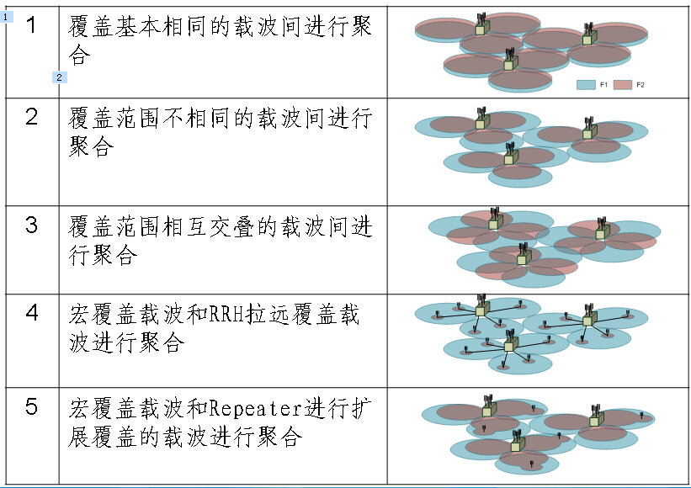
一、CA总体介绍

Slide 6
一、CA总体介绍
在载波聚合中，对每个UE分别定义了主服务小区（Primary cell,PCC, Primary Component Carrier）和辅服务小区（Secondary cell）。每个UE仅有一个主服务小区，而根据UE的聚合能力和业务需求配置不同个数的辅服务小区个数。
Pcell: UE发起随机接入建立RRC连接的小区提供UE的安全输入参数 (ECGI, PCI 和 EARFCN)、提供UE的NAS移动性信息(TAI)，也就是接入过程都只在PCC上
Scell : 可配置1个或多个最多4个；UL 与DL可以不对称，如DL 3 CC+UL2CC
载波聚合中，为了保持良好的后向兼容性，每个载波都发送各自的广播信息
Pcell上系统信息的接收和变更跟Rel-8/9相同
Scell上若UE周期性地监听每一个聚合小区，将增加UE的耗电量，考虑到系统信息的更新过程不常发生，对于SCC上的系统信息接收和变更通过PCC上的RRC信令来完成，UE不需要直接从辅小区上获取系统信息

Slide 7
一、CA总体介绍——V3.3版本限制
1、不支持PUCCH/PUSCH同传；
2、不支持多TA；
3、不支持跨载波调度；
4、不支持type2的扩展PHR处理；
5、不支持FDD+TDD和不同子帧配比的TDD上行载波聚合；
6、不支持非周期CQI在SCC反馈（基站不会在SCC的DCI0中使能AperoidCQI）

Slide 8
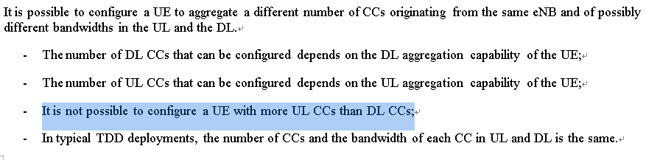
一、CA总体介绍——V3.3版本限制
7、不支持单独ULCA载波聚合（可以DL2CC+UL1CC、DL2CC+UL2CC、DL3CC+UL2CC，不支持DL1CC+UL2CC）
协议36.300第5.5节

Slide 9
二、ULCA CMAC方案——信息流

Slide 10
二、ULCA CMAC方案——调度时序
1、ULCA各载波独立调度；
2、调度时序与普通小区一样；
3、PCC、SCC各自独立MAC实例维护；
4、右图为TDD 子帧配比2下子帧7pusch的调度时序；

Slide 11
三、ULCA涉及特性介绍——ULCA激活去激活策略
1、ULCA激活条件：三个条件是“与”的关系
（SingleRBSinr大于激活门限）
&&（PCC的RB利用率>激活门限）
&&（SCC的RB利用率<激活门限）
&& （GBR or AMBR不满足/上行业务拥塞）
&& （无LCG1业务/volte不进行ulca）
2、ULCA去激活条件：三个条件是“或”的关系
（SingleRBSinr小于去激活门限）
|| ((PCC的RB利用率<去激活门限) &&（SCC的RB利用率<去激活门限))
||（mcs<去激活门限）
||（AMBR/GBR已满足/上行稀疏）

Slide 12
三、ULCA涉及特性介绍——与DL激活去激活策略交互

Slide 13
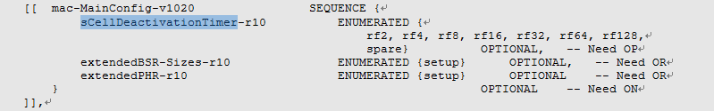
三、ULCA涉及特性介绍——隐式去激活
为了UE节省功率，在SCC无调度时尽快去激活，添加了隐式去激活
有各自SCC的DLCMAC维护此定时器；SCC有UL/DL调度时，ReStartTimer
发现定时器超时后，SCC的DLCMAC → PCC的DLCMAC→PCC的ULCMAC发 去激活命令,ULCMAC去激活

Slide 14
三、ULCA涉及特性介绍——ExtPHR
extPHR使能信令见信令截图，高通终端要求必须使能extPHR，否则会重配失败
NormalPHR是只能上报1个小区的PHR信息，而且没有携带Pcmax信息
extPHR中会上报同一子帧所有CC的PHR和Pcmax信息；若某CC此子帧无调度，则按照1RB计算PHR上报
PUCCH/PUSCH同传不使能时，无type2 extPHR

Slide 15
三、ULCA涉及特性介绍——激活去激活MACCE
是一个下行MACCE
对应bit为1表示激活
C1表示SCCIndex（空口配置中）为1，表示激活此载波
由DLCMAC生成并下发

Slide 16
三、ULCA涉及特性介绍——BSR分发时机
ULCA只对LCG2/3做载波聚合
BSR只有在SCC激活时候才会分配
BSR分发时机：
激活去激活周期判断点
PCC收到SCC调度结果后，马上重新分配BSR然后分发
收到BSR上报
GBR/nGBR流控窗不为0
GBR/nGBR流控窗重新初始时
DRX从sleep到active

Slide 17
三、ULCA涉及特性介绍——BSR分配策略
BSR_pcc=AllBSR*SE_pcc*M_pcc/(SE_pcc*M_pcc+SE_scc*M_scc)
BSR_pcc=AllBSR*SE_scc*M_scc/(SE_pcc*M_pcc+SE_scc*M_scc)
其中：
SE_pcc/SE_scc为PCC/SCC的频谱效率，由PCC/SCC宽带sinr查表得出
M_pcc/M_scc是用extPHR上报的PCC/SCC的Pcmax作为最大发射功率的功率受限点的M0，公式如下：

Slide 18
三、ULCA涉及特性介绍——功控与功率分配
功控沿用普通小区方案
在SCC的PHR获取和Pcmax适配extPHR处理
在PHR折算时，对Pcmax和分配后Pcmax做了补偿
功率分配至采用bsr分配比例把23dbm分配成2份（只考虑了2CC），再与上报的pcmax做了一些削顶处理，确保不超过23dbm

Slide 19
三、ULCA涉及特性介绍——AN/PeroidCQI反馈
不使能PUCCH和PUSCH同传时
PCC调度 | SCC1调度 | SCC2调度 | AN/PeroidCQI反馈位置
无PUSCH | 无PUSCH | 无PUSCH | PCC PUCCH
有PUSCH | 无PUSCH | 无PUSCH | PCC PUSCH
有PUSCH | 有PUSCH | 有PUSCH | PCC PUSCH
无PUSCH | 有PUSCH | 有PUSCH | SCC1 PUSCH
无PUSCH | 无PUSCH | 有PUSCH | SCC2 PUSCH
使能PUCCH和PUSCH同传时
目前不支持，可参考协议36213的10.1节

Slide 20
三、ULCA涉及特性介绍——AN/PeroidCQI/RI反馈
周期CQI/RI配置，当前代码要求RRM配置的PCC和SCC必须配置为不同子帧；
协议无此限制，协议规定撞一起时，上报PCC的CSI；
AN反馈中涉及的PUCCHFormat1bCS和Format3反馈方式原始bit计算，此文档不涉及，参考DLCA介绍文档
上页反馈方式，对这两种反馈方式通用
此部分内容参考协议36213的7.2.2，7.3，10.1

Slide 21
三、ULCA涉及特性介绍——AperoidCSI上报
DCI0/4字段中“CSI request”字段用来指示此调度是否上报AperoidCSI
DLCA使能，且当前DCI在UE专用搜索空间，字段长度为2bit
另外2种情况，字段长度也是2bit，详见36.212的5.3.3.1.1
其他情况为1bit
CA使能下， CSI request代码中处理
此部分详见36.213的7.2.1
值为2、3的36.331的aperiodicCSI-Trigger字段注释
Value of CSI request field | Description
'00' | No aperiodic CSI report is triggered
'01' | Aperiodic CSI report is triggered for serving cell ，PCC
'10' | Aperiodic CSI report is triggered for a 1st set of serving cells configured by higher layers，SCC
'11' | Aperiodic CSI report is triggered for a 2nd set of serving cells configured by higher layers

Slide 22
三、ULCA涉及特性介绍——SRS配置
此处沿用普通小区处理
唯一不同之处是，RRM给同一UE的PCC和SCC分配SRS资源时，在时域上错开，及不能码分和梳分
这样是避免SRS做功率压缩，在SRS测量折算时处理简单些

Slide 23
三、ULCA涉及特性介绍——Qos
ULCA使能时，同样保证Gbr和nGbr
由于Rnlu只有PCC上才有实例，MAC的Qos处理统一在PCC上维护，沿用普通小区Qos；
SCC的流控窗，不维护，无Rnlu流量统计到SCC；
ULCA的公平调度和差异化调度也在PCC的Qos实现；

Slide 24
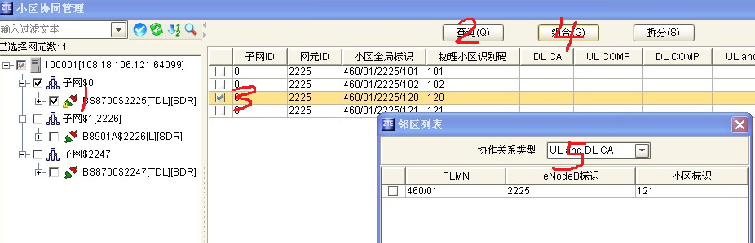
三、ULCA涉及特性介绍——ULCA相关的网管配置1

Slide 25
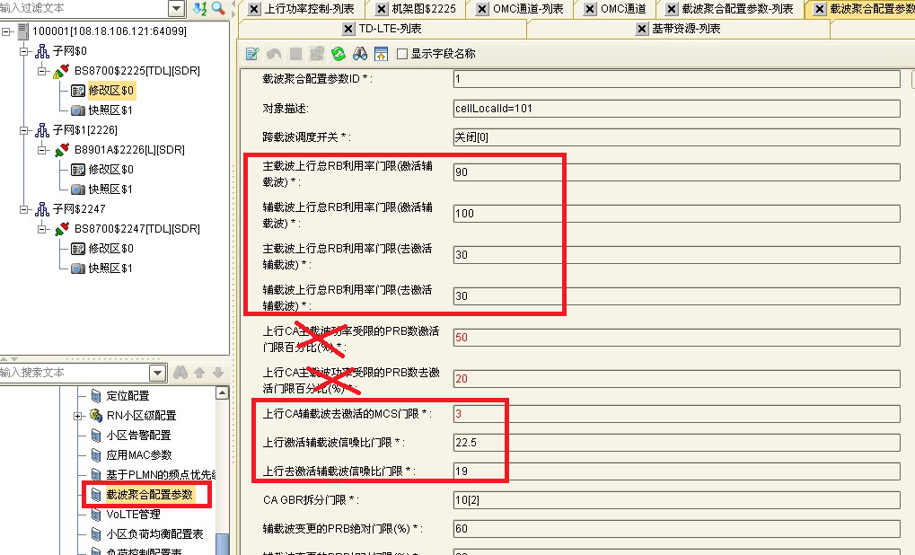
三、ULCA涉及特性介绍——ULCA相关的网管配置2

Slide 26
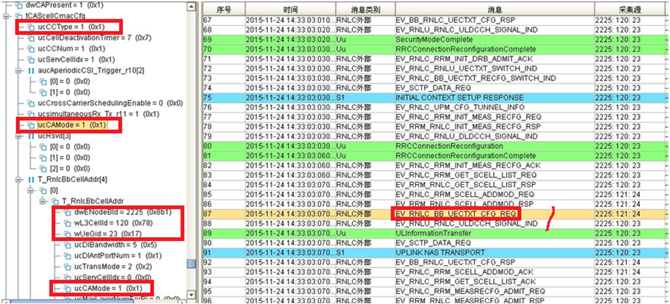
四、ULCA相关故障排查——ULCA接入SCC的Rnlc_BB_UeCfg

Slide 27
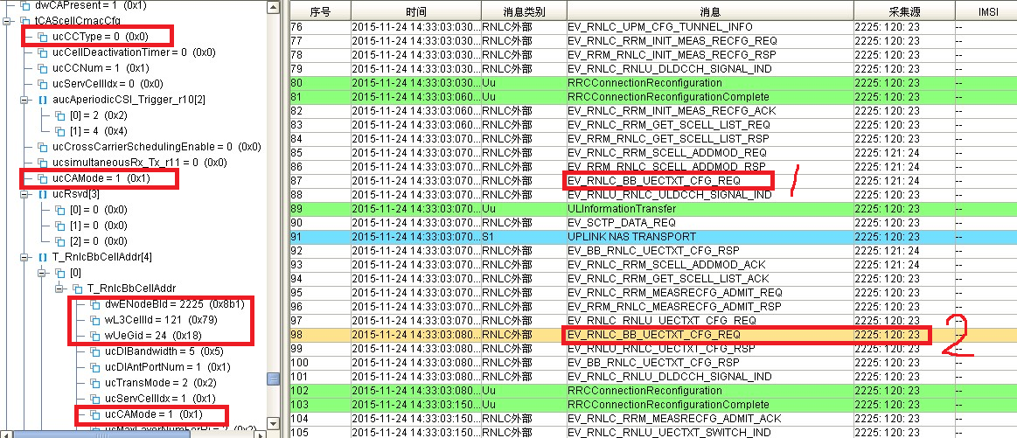
四、ULCA相关故障排查——ULCA接入PCC的Rnlc_BB_UeCfg

Slide 28
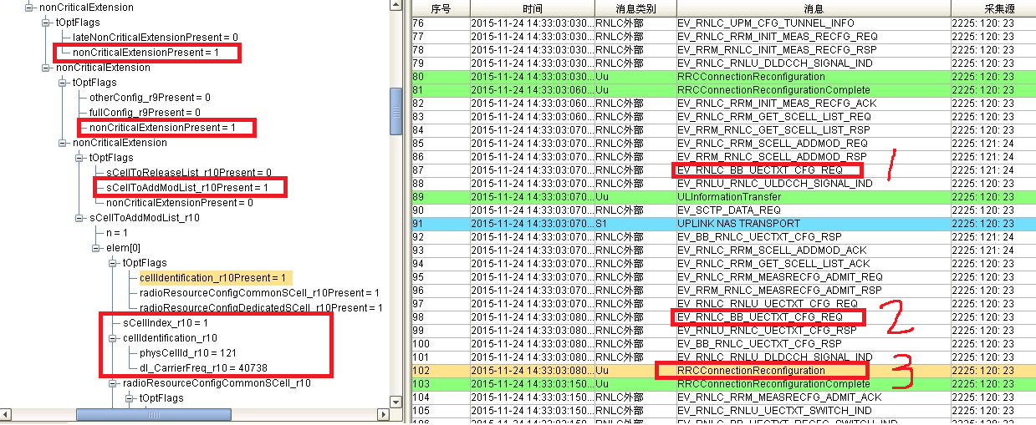
四、ULCA相关故障排查——ULCA接入添加SCC的空口信令

Slide 29
四、ULCA相关故障排查——激活去激活相关
找到PCC对应小区，在DSP监控工具3/5/7core中输入gatULCellSchdStat[CellIdx]. wPhyCellId，按照PCI找到载波聚合的小区
查看gatULCellSchdStat[CellIdx]. dwActUeNum是否为接入的UE个数，记为N
然后查找gatULCellSchdStat[CellIdx]. atUeIdxAndUeGidInfo[0~(N-1)]. wUeIdx
查看gatULCAUEInst[wUeIdx]. ucULCAEnable为1表示此UE是一个ULCA使能的UE
gatULCAUEInst[wUeIdx]. ucCCType为0表示为PCC；为1表示为SCC
查看gatULCAUEInst[wUeIdx]. atCAUELocation[0]. ucCASTATE和ucUeCaStatu都为3，表示SCC已经激活；否则SCC未激活
设置gucULCAPrintFlag=1； gaucModuleLogEnable[5]=1，打印ULCA模块Log
在Log中可对照ULCA_ProcSccActDeact()分析关于激活去激活的问题
或者抓取ULCMAC的一级Log和ULCA Log发给研发协助分析

Slide 30
四、ULCA相关故障排查——故障排查手册

